Slide 1
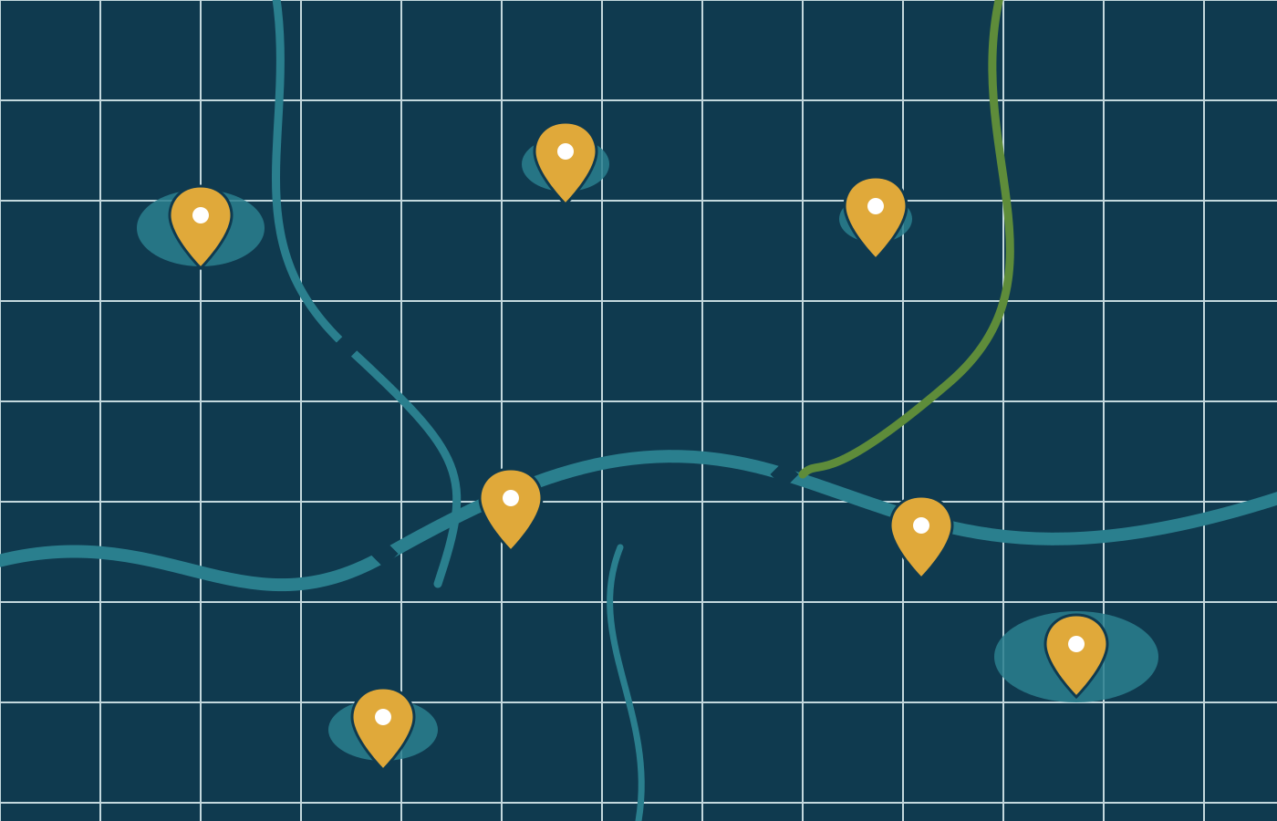
Mapa wód Okręgu PZW w Rzeszowie
Propozycja rozwiązania
Spotkanie z Zarządem Okręgu · jesień 2026
Kamil Kornacki — projekt społeczny, kod otwarty
Notes:
Cel spotkania: przedstawić rozwiązanie i uzyskać osobę do kontaktu po stronie Okręgu. Pokazujemy, co proponujemy, ile to kosztuje (prawie nic) i czego potrzebujemy, żeby to wdrożyć.

Slide 2
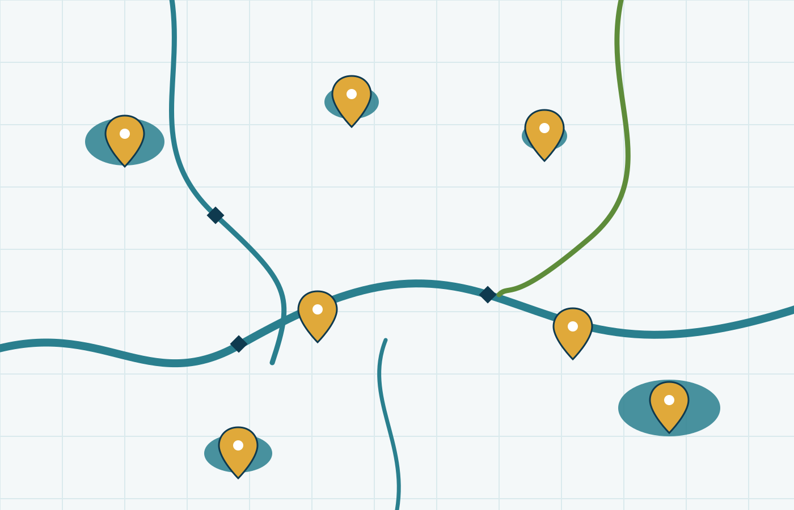
Co proponujemy — i ile to kosztuje
49
25
16
0 zł
zbiorników
odcinków rzek
granic obwodów
rocznie
stawy, wyrobiska, zbiorniki zaporowe
wody nizinne i kraina pstrąga
punkty orientacyjne
hosting, baza, podkłady GUGiK
Źródło danych: oficjalny „Wykaz wód PZW Okręgu w Rzeszowie” na 2026 r.
Funkcje: wyszukiwarka, filtry warstw, „Najbliżej mnie” z GPS, nawigacja do łowiska, zasady połowu w jednym kliknięciu.
Panel operatora: wyznaczone osoby z Okręgu poprawiają dane same, po zalogowaniu — bez programisty.
Do poprawy: z 49 zbiorników 39 miało lokalizację przybliżoną; 10 poprawiono już automatycznie z danych GUGiK, 2 poprawił operator w panelu, 27 czeka na zatwierdzenie.
Wersja pokazowa: korntech.github.io/mapa-wod-pzw-rzeszow
ilustracja poglądowa
Mapa wód Okręgu PZW w Rzeszowie · 2
Notes:
Prototyp działa od czerwca 2026. Dane pochodzą z oficjalnego wykazu na 2026 r. Twardy fakt policzony z danych: z 49 zbiorników 39 (80%) miało lokalizację przybliżoną — pinezka stała w środku miejscowości, nie na akwenie. 20.09.2026 dane przestrzenne zostały naniesione z BDOT10k (GUGiK) i 10 z tych zbiorników automat przeniósł na rzeczywiste akweny, bez udziału człowieka. Dwa kolejne poprawił ręcznie operator w panelu w czerwcu. Zostało 27 pozycji do zatwierdzenia i to jest zadanie dla panelu operatora: dla każdej system ma już przygotowaną listę kandydujących akwenów (kontur i powierzchnia z BDOT10k porównana z wykazem), operator tylko wybiera właściwy. Koszt utrzymania dziś: 0 zł (GitHub Pages, Supabase w darmowym progu, podkłady z Geoportalu GUGiK).

Slide 3






Co zyskuje wędkarz, co zyskuje Okręg
Wędkarz
Okręg
Znajduje łowisko w 10 sekund
Jeden aktualny wykaz dla wszystkich
zamiast szukać w 20-stronicowym PDF-ie
koniec z nieaktualnymi kopiami i pytaniami „gdzie wolno”
Wie, gdzie jest granica obwodu
Aktualizuje sam, bez programisty
i jakie zasady obowiązują — stojąc nad wodą
operator zmienia dane w panelu, zmiana widoczna od razu
Ma to w telefonie, także bez zasięgu
Wizerunek nowoczesnego Okręgu
po rozbudowie o tryb offline
narzędzie dla członków za 0 zł, otwarte na wkład wędkarzy
Mapa wód Okręgu PZW w Rzeszowie · 3
Notes:
Warto podkreślić dwie rzeczy: dla wędkarza to głównie granice obwodów i zasady w terenie; dla Okręgu — koniec problemu nieaktualnych kopii wykazu i możliwość samodzielnej aktualizacji bez zlecania nikomu zmian.

Slide 4



Jak to działa — w trzech zdaniach
Mapa w przeglądarce
Operator Okręgu
Jedna baza danych
rzeszow.pzw.pl
Kopia co noc
loguje się i poprawia łowiska — na laptopie lub telefonie
źródło prawdy dla mapy i telefonu; zapis tylko dla osób z listy Okręgu
automatyczna kopia danych; mapa działa nawet gdy baza ma awarię
Telefon
ta sama mapa jako aplikacja
Wszystko bez własnego serwera: strona i kod w GitHub (organizacja Okręgu), baza w Supabase w darmowym progu, podkłady i dane przestrzenne wyłącznie z zasobów państwowych (GUGiK). Nic nie wymaga comiesięcznej obsługi — a jeśli coś przestanie działać, mapa pokazuje ostatnią kopię danych.
Mapa wód Okręgu PZW w Rzeszowie · 4
Notes:
Kluczowy komunikat dla zarządu: nie ma serwera do administrowania, nie ma abonamentu, a awaria któregokolwiek elementu nie gasi mapy — pokazuje ona ostatnią nocna kopię danych. Zapis danych mają tylko osoby wpisane na listę przez Okręg.

Slide 5


Telefon: aplikacja ze strony, bez sklepu
Instalacja w 2 dotknięciach
Działa nad wodą bez zasięgu
Operator poprawia sam
„Udostępnij → Do ekranu początkowego”. Ikona i pełny ekran jak zwykła aplikacja, na iPhonie i Androidzie.
Dane łowisk, granice i zasady zapisane w telefonie; podkład mapy dla wybranej okolicy do pobrania wcześniej.
Loguje się i ustawia pinezkę na właściwym akwenie — bez programisty. System podpowiada kandydujące akweny z bazy GUGiK; 10 lokalizacji dopasowano automatycznie. Wędkarz może zgłosić błąd formularzem.
App Store i Google Play — opcja na później. Ten sam kod da się opakować i wydać w sklepach; wymaga to konta Okręgu (Apple ok. 380 zł/rok, zwolnienie dla organizacji non-profit możliwe) i corocznej obsługi. Decyzja po pokazie wersji na telefon.
Mapa wód Okręgu PZW w Rzeszowie · 5
Notes:
Technicznie: PWA — ta sama strona z trybem offline. Zero kosztów i zero obowiązków sklepowych. Jeśli Zarząd uzna, że obecność w sklepach jest ważna wizerunkowo, dojdzie etap 4 — ten sam kod w natywnej powłoce (Capacitor). Wtedy potrzebne są konta deweloperskie na Okręg jako podmiot prawny.

Slide 6
Koszty roczne dla Okręgu
REKOMENDACJA
0–100 zł
ok. 400–500 zł
ok. 1 600 zł
Wariant rekomendowany
Ze sklepami
Z płatną bazą
strona, baza, podkłady i aplikacja na telefon za 0 zł; do 100 zł tylko przy osobnej domenie (subdomena rzeszow.pzw.pl = 0 zł)
jak obok + Apple Developer ok. 380 zł/rok (0 zł przy zwolnieniu non-profit) i Google Play ok. 95 zł jednorazowo
jak obok + Supabase Pro (ok. 1 140 zł/rok): codzienne kopie u dostawcy i wsparcie. Zbędne — kopia w GitHub robi to samo za darmo
Mapa wód Okręgu PZW w Rzeszowie · 6
Notes:
Jedyny wydatek, który realnie coś kupuje, to opłata Apple za obecność w App Store. Okręg jako stowarzyszenie może ubiegać się o zwolnienie z tej opłaty (Apple przewiduje je dla organizacji non-profit będących podmiotem prawnym). Płatna baza nie jest potrzebna: nocna kopia w GitHub pełni rolę backupu.

Slide 7
Harmonogram
paź–gru 2026
sty 2027
I kw. 2027
II kw. 2027
0
1
2
3
Rozbudowa
Pokaz i szkolenie
Przekazanie
Sklepy (opcja)
Porządki techniczne, automatyczne kopie, wersja na telefon z trybem offline, panel dopasowany do telefonu
Pokaz wersji na telefon Zarządowi; szkolenie osoby kontaktowej (1 h); wprowadzenie wykazu na 2027 r.
Konta i repozytorium na Okręg, subdomena, link ze strony rzeszow.pzw.pl, instrukcja, test przejęcia przez drugą osobę
Tylko jeśli Zarząd tak zdecyduje: wydanie w App Store i Google Play na kontach Okręgu
Etapy 0–1 nie wymagają decyzji ani wydatków Okręgu i już się zaczynają. Tempo etapów 2–3 zależy głównie od szybkości ustaleń po stronie Okręgu.
Mapa wód Okręgu PZW w Rzeszowie · 7
Notes:
Projekt jest robiony społecznie, po godzinach. Rozbudowa techniczna mieści się do końca roku; przekazanie w I kwartale 2027 zakłada, że Okręg wskaże osobę do kontaktu w ciągu kilku tygodni od tego spotkania.

Slide 8





Odpowiedzialność, dane osobowe, ciągłość
Mapa ma charakter poglądowy
Wiążące pozostają zezwolenie i oficjalny wykaz. Treść zastrzeżenia do akceptacji przez Okręg; lokalizacje przybliżone są wyraźnie oznaczone.
RODO: aplikacja nie zbiera danych wędkarzy
Lokalizacja liczona wyłącznie w telefonie i nigdzie nie wysyłana. Jedyne konta to operatorzy (e-mail służbowy).
Wszystkie konta należą do Okręgu
Repozytorium, baza i domena w organizacjach Okręgu; autor jako współadministrator, nie właściciel.
Dane wyłącznie z polskich źródeł państwowych
Geometrie rzek i zbiorników z BDOT10k (GUGiK) — przebiegi 25 odcinków rzek pochodzą już z BDOT10k; geokodowanie z usługi UUG, podkłady z Geoportalu. Dane PZGiK są bezpłatne i do ponownego wykorzystania; jedyny wymóg to podanie źródła.
Kod otwarty (MIT); coroczna aktualizacja wykazu bez programisty
Dokumentacja w repozytorium — druga osoba stawia środowisko od zera w jeden wieczór. Operator wprowadza zmiany w panelu; kopie i kontrola działania strony przypominają o sobie same.
Mapa wód Okręgu PZW w Rzeszowie · 8
Notes:
To slajd na pytania prawne i o „co jeśli”. Odpowiedzialność za skutki błędu w danych proponujemy ustalić na piśmie, tak jak dla papierowego wykazu — mapa jest jego wizualizacją, a nie nowym źródłem prawa. Na pytanie o licencje: wszystkie dane przestrzenne pochodzą z zasobów państwowych (BDOT10k, PRG, geokodowanie UUG — GUGiK), które po nowelizacji Prawa geodezyjnego i kartograficznego z 2020 r. są bezpłatne i dostępne do ponownego wykorzystania; jedyny wymóg to podanie źródła. Nie ma żadnej klauzuli share-alike ani zobowiązań licencyjnych wobec podmiotów zewnętrznych. Treść merytoryczna (nazwy łowisk, powierzchnie, zasady, granice obwodów) pochodzi z Wykazu wód i jest własnością Okręgu — to Okręg decyduje o jej licencji. Kod pozostaje na MIT.

Slide 9
Czego potrzebujemy od Okręgu
Decyzja | Propozycja | Kiedy
Osoba do kontaktu | Jedna osoba z Zarządu lub biura: ustalenia mailowe i konto operatora do edycji danych (szkolenie 1 h). Do zatwierdzenia 27 lokalizacji zbiorników — system podpowiada kandydatów | dziś
Adres mapy | Subdomena mapa.rzeszow.pzw.pl — jeden wpis u administratora domeny, koszt 0 zł | I kw. 2027
Własność kont | Organizacje GitHub i Supabase na e-mail Okręgu; autor jako współadministrator | I kw. 2027
Sklepy z aplikacjami | Decyzja po pokazie wersji na telefon; jeśli tak — wniosek o zwolnienie Apple dla organizacji non-profit | styczeń 2027
Propozycja: brak sprzeciwu w ciągu 14 dni od spotkania oznacza zgodę na wariant domyślny — dzięki temu projekt nie czeka na kolejne posiedzenie.
Mapa wód Okręgu PZW w Rzeszowie · 9
Notes:
Jedna rzecz jest potrzebna dziś: wskazanie osoby do kontaktu, która dostanie też konto operatora. Reszta może iść mailowo. Proponujemy zasadę milczącej zgody z terminem 14 dni, żeby nie blokować prac. Przy operatorach warto podeprzeć się liczbą: z 49 zbiorników 39 (80%) miało lokalizację przybliżoną — pinezkę w środku miejscowości. 10 z nich automat poprawił już sam na podstawie danych BDOT10k, 2 kolejne poprawił ręcznie operator w panelu, więc zostaje 27 pozycji do zatwierdzenia. Panel nie każe szukać akwenu na mapie: na podstawie poligonów wód z BDOT10k system proponuje 3–4 kandydujące akweny z konturem i powierzchnią porównaną z wykazem, a operator tylko wybiera właściwy — praca przy jednym zbiorniku skraca się z minut do sekund. Uczciwie: to nie jest pełna automatyzacja, część pozycji z wykazu to kompleksy kilku stawów i wymagają decyzji człowieka. Gdyby padło pytanie o licencje i umowy: dane są z zasobów państwowych (GUGiK), więc Okręg nie zaciąga żadnych zobowiązań licencyjnych wobec podmiotów zewnętrznych.

Slide 10


Ryzyka i jak je ograniczamy
Błąd w danych wprowadzi wędkarza w błąd
Dostawca darmowej usługi zmieni warunki
Zastrzeżenie w aplikacji, oznaczenie lokalizacji przybliżonych, weryfikacja zmian z wykazem przez operatora, formularz zgłaszania błędów.
Kod i dane są otwarte i przenośne; nocna kopia w GitHub; przeniesienie bazy do innego dostawcy to godziny, nie tygodnie. Dane przestrzenne pochodzą z zasobów państwowych, więc nie zależą od żadnego dostawcy komercyjnego.
Autor przestanie rozwijać projekt
Wędkarze nie znajdą mapy
Wszystko w repozytorium Okręgu z instrukcją od zera; test przejęcia przez drugą osobę jest warunkiem zakończenia przekazania.
Link na stronie Okręgu, subdomena pzw.pl, informacja przy wydawaniu zezwoleń i w komunikatach Okręgu.
Mapa wód Okręgu PZW w Rzeszowie · 10
Notes:
Największe realne ryzyko to nie technologia, lecz brak decyzji i brak operatorów po stronie Okręgu — dlatego prosimy o jedną osobę do kontaktu.

Slide 11
Czego potrzebujemy
Akceptacji rozwiązania i wskazania jednej osoby do kontaktu po stronie Okręgu.
1
Dziś — osoba do kontaktu
2
Do końca listopada — konto operatora i pierwsze poprawki lokalizacji
3
Styczeń 2027 — pokaz na telefon, szkolenie, wykaz 2027
Kamil Kornacki · kamilkornacki@icloud.com
korntech.github.io/mapa-wod-pzw-rzeszow · kod: github.com/korntech/mapa-wod-pzw-rzeszow
Notes:
Zamknięcie: jedna osoba do kontaktu dziś, jej konto operatora i pierwsze poprawki do końca listopada, pokaz w styczniu. Dziękuję.

